Slide 1
Parallel Computer Architecture
并行计算机体系结构
Lecture 12

Slide 2
Overview
Review of Lec11
MPP实例
其他高性能计算机介绍
高性能计算机未来

Slide 3
Simple Lock with LL-SC
  lock: ll reg1, location /* LL location to reg1 */
  bnz reg1,lock
  sc location, reg2 /* SC reg2 into location*/
  beqz lock /* if failed, start again */
  ret
  unlock: st location, #0 /* write 0 to location */
  ret
Can do more fancy atomic ops by changing what’s between LL & SC
  But keep it small so SC likely to succeed
  Don’t include instructions that would need to be undone (e.g. stores)
SC can fail (without putting transaction on bus) if:
  Detects intervening write even before trying to get bus
  Tries to get bus but another processor’s SC gets bus first
LL, SC are not lock, unlock respectively
  Only guarantee no conflicting write to lock variable between them
  But can use directly to implement simple operations on shared variables

Slide 4
Ticket Lock
Only one r-m-w per acquire
Two counters per lock (next_ticket, now_serving)
  Acquire: fetch&inc next_ticket; wait for now_serving == next_ticket
    atomic op when arrive at lock, not when it’s free (so less contention)
  Release: increment now-serving
Performance
  low latency for low-contention - if fetch&inc cacheable
  O(p) read misses at release, since all spin on same variable
  FIFO order
    like simple LL-SC lock, but no inval when SC succeeds, and fair
  Backoff?
Wouldn’t it be nice to poll different locations ...
Notes:
Can be difficult to find a good amount to delay on backoff
exponential backoff not a good idea due to FIFO order
backoff proportional to now-serving - next-ticket may work well

Slide 5
Array-based Queuing Locks
Waiting processes poll on different locations in an array of size p
  Acquire
    fetch&inc to obtain address on which to spin (next array element)
    ensure that these addresses are in different cache lines or memories
  Release
    set next location in array, thus waking up process spinning on it
  O(1) traffic per acquire with coherent caches
  FIFO ordering, as in ticket lock, but, O(p) space per lock
  Not so great for non-cache-coherent machines with distributed memory
    array location I spin on not necessarily in my local memory (solution later)

Slide 6
A Simple Centralized Barrier
Shared counter maintains number of processes that have arrived
  increment when arrive (lock), check until reaches numprocs
  Problem?
struct bar_type {int counter; struct lock_type lock; int flag = 0;} bar_name;
BARRIER (bar_name, p) {
LOCK(bar_name.lock);
if (bar_name.counter == 0)
bar_name.flag = 0; /* reset flag if first to reach*/
mycount = bar_name.counter++; /* mycount is private */
UNLOCK(bar_name.lock);
if (mycount == p) { /* last to arrive */
bar_name.counter = 0; /* reset for next barrier */
bar_name.flag = 1; /* release waiters */
}
else while (bar_name.flag == 0) {}; /* busy wait for release */
}

Slide 7
A Working Centralized Barrier
Consecutively entering the same barrier doesn’t work
  Must prevent process from entering until all have left previous instance
  Could use another counter, but increases latency and contention
Sense reversal: wait for flag to take different value consecutive times
  Toggle this value only when all processes reach
BARRIER (bar_name, p) {
local_sense = !(local_sense); /* toggle private sense variable */
LOCK(bar_name.lock);
mycount = bar_name.counter++; /* mycount is private */
if (bar_name.counter == p)
UNLOCK(bar_name.lock);
bar_name.flag = local_sense; /* release waiters*/
else
{ UNLOCK(bar_name.lock);
while (bar_name.flag != local_sense) {}; }
}

Slide 8
MPP概述
大规模并行处理机MPP(Massively Parallel Processor) 通常是指具有下列特点的大规模的计算机系统：
  节点中使用商品化微处理器，且每个节点有一个或多个微处理器；
  节点内使用物理上分布的存储器；
  具有高通信带宽和低延迟的互连网络，节点间紧耦合；
  能扩展成具有成百上千个处理器；
  一个异步多指令流多数据流MIMD机
Intel Paragon、IBM SP2、Intel TFLOPS和我国的曙光-1000等都是MPP
两种实现途径
  NCC-NUMA体系结构，Cray T3E
  NORMA体系结构，Intel/Sandia ASCI Option Red
与机群的概念很模糊
  关键差别在于节点间的通信
  差别缩小

Slide 9
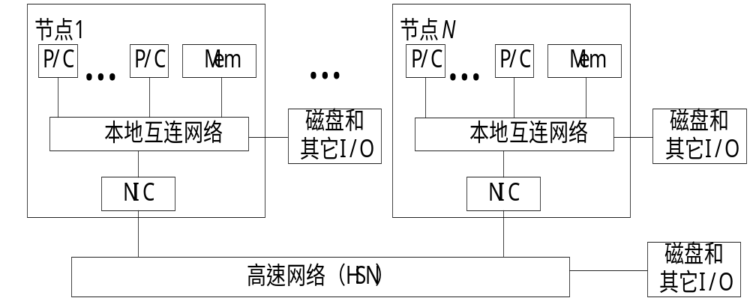
MPP的结构图：

Slide 10
Overview
Review of Lec11
MPP实例
其他高性能计算机介绍
高性能计算机未来

Slide 11
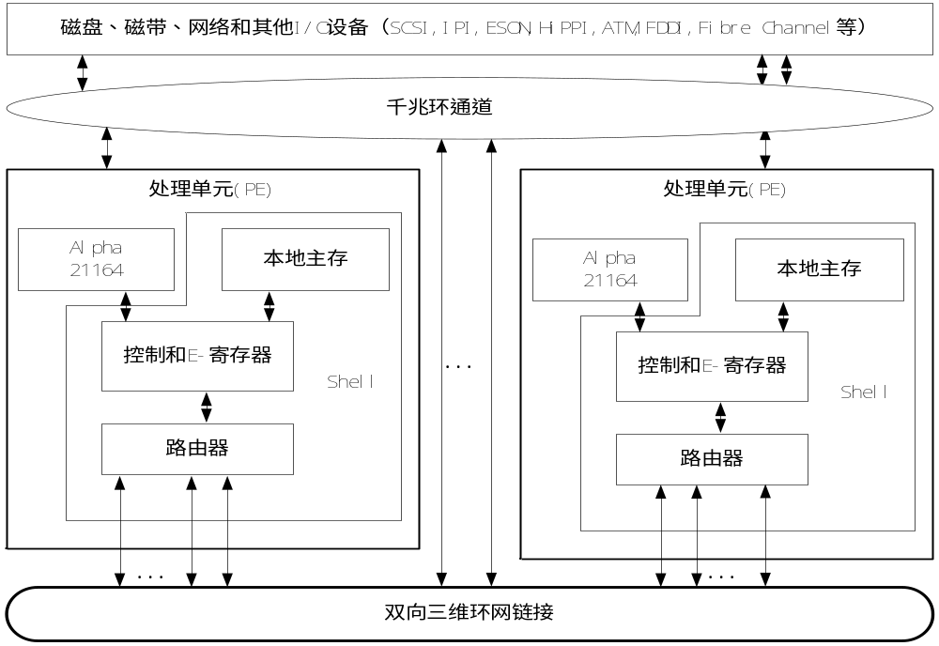
实例分析1：Cray T3E的体系结构

Slide 12
性能特点
分布式共享主存(NCC-NUMA)的多处理机。
  多个处理单元PE(Processing Element) 通过一个三维双向环网互连
  由一些千兆环通道提供与I/O设备的连接
T3E的体系结构特性。T3E-900是1996年底发布的T3E增强型。
属性 | T3E | T3E-900
处理器时钟频率(MHz) | 300 | 450
峰值处理器速度(Mflops) | 600 | 900
处理器数量 | 6~2048 | 6~2048
系统峰值速度(Gflops) | 3.6~1228 | 5.4~1843
物理主存容量(GB) | 1~4096 | 1~4096
总峰值主存带宽(GB/s) | 7.2~2450 | 7.2~2450
I/O通道最大数目 | 1~128 | 1~128
总峰值I/O带宽(GB/s) | 1~128 | 1~128
峰值三维环网链接带宽(MB/s) | 600 | 600
Notes:
T3E的每个PE中有一个DEC Alpha 21164微处理器[5]，其外部是一个shell电路，包括一个本地主存、一个控制芯片和一个路由芯片。系统（Shell）逻辑时钟为75MHz，而21164处理器时钟为300MHz，其峰值速度可达600Mflop/s。
本地主存提供64MB到2GB的容量以及1.2GB/s的峰值带宽。路由芯片有7个双向端口，l个连向PE，其余6个是连到三维环网的6个链接上。
定制的控制芯片实现分布式共享主存，它由所有PE中的本地主存组成。每个处理器可以存取任何PE中的主存，每个PE可以通过千兆环通道存取任何I/O设备。这个芯片同时负责支持时延隐藏和有效同步。
T3E的处理单元没有主板级高速缓存，而是使用21164处理器中的高速缓存。片内的高速缓存有两级：第一级由一个8KB指令高速缓存和一个8KB数据高速缓存组成；第二级是一个三-路组-相联(Three-Way Set-Associative)的96KB统一高速缓存，用于指令和数据。之所以不使用主板级高速缓存是因为可以提高主存储器的带宽

Slide 13
ASCI/MPP系统
ASCI(Accelerated Strategic Computing Initiative):
  1994年 DOE
  该计划为期十年，耗资十亿美元制造Tflop/s的超级计算机系统，
  Advanced Simulation and Computing Program
  Lawrence Livermore, Los Alamos, and Sandia national laboratories
  Shift from test-based confidence to simulation-based confidence.
  Computer manufacturers: Intel, IBM, SGI/Cray, HP
  Five universities: Cal Tech/Stanford/University of Chicago/ University of Illinois at Urbana-Champaign/University of Utah
  The Los Alamos ASCI Q dedicated in May 2002
  Hewlett-Packard ASCI Q - AlphaServer SC ES45/1.25 GHz/ 4096 7727.00/10240.00 Los Alamos National Laboratory USA 2002/3
  Hewlett-Packard ASCI Q - AlphaServer SC ES45/1.25 GHz/ 4096 7727.00/10240.00 Los Alamos National Laboratory USA 2002/4
  IBM ASCI White, SP Power3 375 MHz/ 8192 7226.00/12288.00 Lawrence Livermore National LaboratoryUSA/2000 5
  ASCI Red 15 ASCI Blue Pacific 19 ASCI Blue Mountain 28

Slide 14
ASCI可扩放设计策略
加速发展
  1996年/1Tflop/s系统，2000年/10至30Tflop/s系统，2004年/100Tflop/s系统，且这些系统应该成本相近。
  不仅瞄准峰值速度，而且总的系统持续的应用性能要10⁵倍于1994年
平衡的可扩放设计
  着重用于科学计算应用的高端平台，而非大批量市场平台和市场热点应用；
  使用尽可能多的商品化市售（COTS）硬件和软件部件，着重开发主流计算机公司未有效提供的关键技术；
  使用大规模并行体系结构，着重于缩放和集成技术，将数千个COTS节点纳入一个有单一系统映象的高效平台

Slide 15
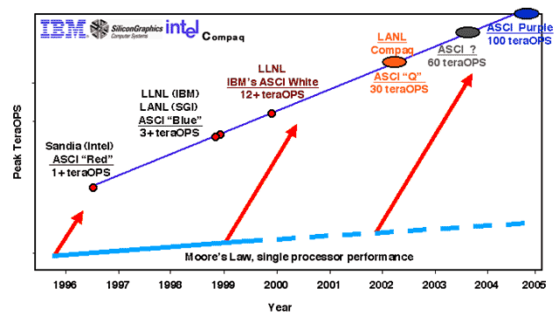
ASCI 平台性能发展图

Slide 16
平衡设计策略
端对端性能
平衡的可扩放硬件
  一条平衡设计准则：1Gflop/s峰值速度应与1GB主存、50GB磁盘、10 TB档案存储器、16 GB/s高速缓存带宽、3GB/s主存带宽、0.1GB/s I/O磁盘带宽以及1MB/s档案存储器带宽相匹配；
平衡的可扩放软件
  ASCI认为新的软件开发将使性能改进10到100倍
属性 | 1996 | 1997 | 1998 | 2003
应用性能(倍数) | 1 |  | 1000 | 100,000
峰值计算速度(Gflops) | 100 | 1000 | 10,000 | 100,000
主存容量(TB) | 0.05 | 0.5 | 5 | 50
磁盘容量(TB) | 0.1~1 | 1~10 | 10~100 | 100~1000
档案存储容量(PB) | 0.13 | 1.3 | 13 | 130
I/O速度(GB/s) | 5 | 50 | 500 | 5000
网络速度(GB/s) | 0.13 | 1.3 | 13 | 130

Slide 17
硬件要求
ASCI超级计算机的处理器、存储器体系结构和I/O子系统的要求均有详细说明。例如，ASCI对存储器要求如下表所示。
存储器层次 | 有效时延(CPU周期) | 读/写带宽* | 存储容量**
片内高速缓存，L1 | 2~3 | 16~32 B/cycle | 10⁻⁴B/flop/s
片外高速缓存，L2 | 5~6 | 16B/cycle | 10⁻²B/flop/s
本地主存 | 30~80(15~30) | 2~8B/flop峰值(2~8B/flop持续) | 1B/flop/s
邻近节点 | 300~500(30~50) | 1~8B/flop(8B/flop) 1B/flop/s | 1B/flop/s
远处节点 | 1000(100~200) | 1B/flop | 1 B/flop/s
I/O速度(主存—磁盘) | 10ms | 0.01~0.1B/flop | 10~100 B/flop/s
档案(磁盘—磁带) | 秒级 | 0.001B/flop(0.01~0.1B/flop) | 100B/flop/s(10⁴B/flop/s)
用户存取时间 | 0.1s(1/60s) | OC3/desktop(OC12~48/desktop) | 100个用户
多地点 | 0.1s | 未知 | 未知
注：粗体指标表示工业界无法满足1997年要求。细体指标与之相反。大部分指标的需要在1998年满足，括号内的指标定于2000年满足。*每单位工作负载或每CPU时钟的带宽。**每单位速度(flop/s)的容量。

Slide 18
软件要求
软件工业远远落后于要求。 ASCI对软件要求作了详细说明：
  人／机界面：可视化和因特网技术；
  应用环境：数学算法、网格生成、域分解和科学数据管理；
  编程环境：编程模型、库、编译器、调试器、性能工具和对象技术；
  分布式操作软件：I/O、文件和存储系统、可靠性、通信、系统管理、分布式资源管理；
  诊断性能监控器：系统状态正常和监控仪
软件要求 | 安全性 | 可扩放性 | 功能性 | 可移植性
人机界面 | ↑Δ | ↓Δ | 可视化↓Δ 因特网↑Δ | ↑●
应用环境 | ↑● | ↓Δ | ↓Δ | ↑Δ
编程环境 | ↓Δ | ↓Δ | ↓Δ | ↓Δ
分布式操作软件 | ↓Δ | ↓Δ | ↓Δ | ↓Δ
诊断性能监控器 | ↑● | ↓Δ | ↑● | ↓●
注：↑表示工业能满足需求。↓表示工业无法满足需求。Δ表示需求随时间上升。●表示需求保持不变。

Slide 19
定约的ASCI／MPP平台
Option Red、Blue Pacific、Blue Mountian和Option White、ASCI Q等MPP系统已被安装在3个国家实验室
Intel Option Red 典型的MPP系统
SGI Blue Mountain系统由48个节点的机群所组成，其中每一个节点是一个有128个处理器的Origin 2000 CC-NUMA系统。节点内的互连为胖超立方体。48个Origin 2000系统用4兆位HiPPI一800交换开关连成一个机群，其中每个链路的双向峰值带宽为1.6Gb/s
2个IBM系统均为高端SP系统
HP ASCI Q
ASCI Red Storm, ASCI Purple, IBM BlueGene/L/P

Slide 20
四个ASCI比较
特性 | Option Red | Option Blue |  | Option White
 |  | Blue Pacific | Blue Mountain
制造商 | Intel | IBM | SGI | IBM
安装场所 | Sandia | Livermore | Los Alamos | Livermore
完成日期 | 1997年6月 | 1998年12月 | 1998年12月 | 2000年12月
成本(百万美元) | 55 | 94 | <110 | 85
所选用处理器 | Pentium Pro 200MHz 200Mflop/s | PowerPC 604 332MHz 664Mflop/s | MIPS 10000 250MHz 500Mflop/s | POWER3 311MHz 1244Mflop/s
系统体系结构 | NORMA-MPP | SMP机群 4CPU/节点 1464节点 | CC-NUMA机群 128CPU/节点 48节点 | SMP机群 16CPU/节点 512节点
节点内连接 | 总线 | 交叉开关 | 胖超立方体 | 交叉开关
节点间连接 | 分离2D网孔 | Omega开关 | 千兆位开关 | Omega开关
处理器数量 | 9216 | 5856 | 6144 | 8192
峰值速度 | 1.8Tflop/s | 3.888Tflop/s | 3.072Tflop/s | 10.2Tflop/s
主存容量 | 594GB | 2.5TB | 1.5TB | 4TB
磁盘容量 | 1TB | 75TB | 75TB | 150TB

Slide 21
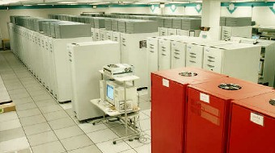
ASCI Option Red

Slide 22
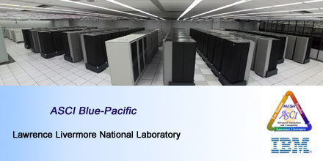
ASCI Blue-Pacific

Slide 23
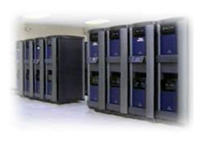
ASCI Blue-Mountain

Slide 24

ASCI White

Slide 25
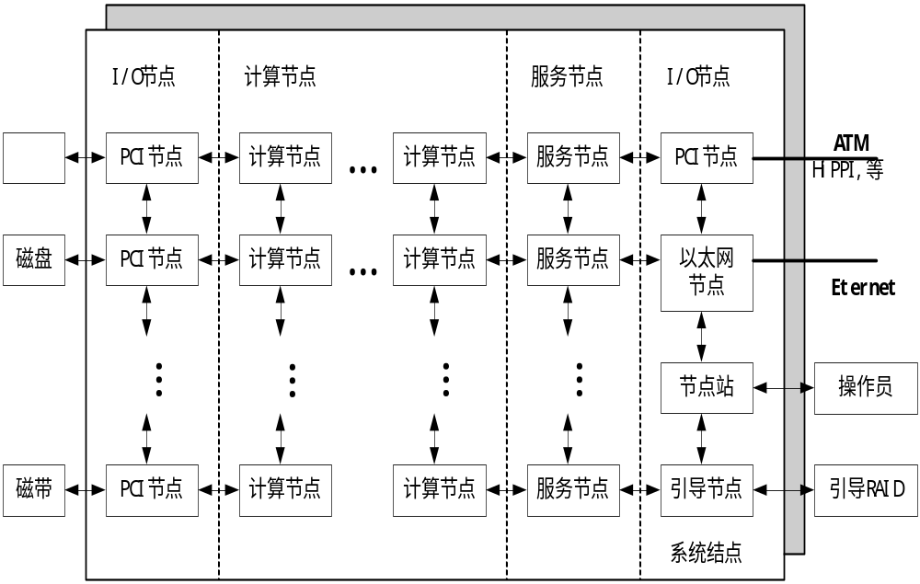
实例分析2：Intel/Sandia ASCI Option Red

Slide 26
Option Red的体系结构
共有4608个节点（每个节点有两个200MHz Pentium Pro处理器）和594GB的主存，其峰值速度为1.8Tflop/s、峰值截面（Cross-Section）带宽为51 GB/s。
计算节点（Compute Node）4536个，执行并行计算
服务节点（Service Node）32个，用于支持登录、软件开发及其它交互操作
I/O节点(I/O Node) 24个，用于存取磁盘、磁带、网络(以太网、FDDI、ATM等)和其它I/O设备
系统节点（System Node）2个，用于支持系统RAS能力：其中引导节点(Boot Node)负责初始系统引导及提供服务；节点站(Node Station)用于单一系统映象支持
备份节点。
1540个供给电源，616个互连底板和640个磁盘（大于1TB的容量）

Slide 27
节点体系结构
计算节点和服务节点的实现相同
  两个节点在一块主板上。两个SMP节点通过网络接口部件NIC相连在一起，只有一个NIC连向互连底板。
  每个节点的本地I/O包括以下部分：
    一个称为节点维护端口（Node Maintenance Port）的串行口，它连至系统内部以太网，并用于系统引导程序、诊断和RAS；
    扩展连接器用于节点测试；引导支持硬件包括一个快闪（Flash）ROM，内含节点可信测试（Node Confidence Test）、BIOS以及诊断节点失效和装载操作系统所需的其它代码。
I/O和系统节点的主板 只有2个处理器（1个节点）、l个本地单总线和1个单NIC。
  每个节点的主存容量可上升至64MB到1GB。
  133MB/s的PCI卡数量可上升到3。
  每个I/O节点主板板上基本I/O设备，如RS232、以太网(10Mbps)和Fast-Wide SCS

Slide 28
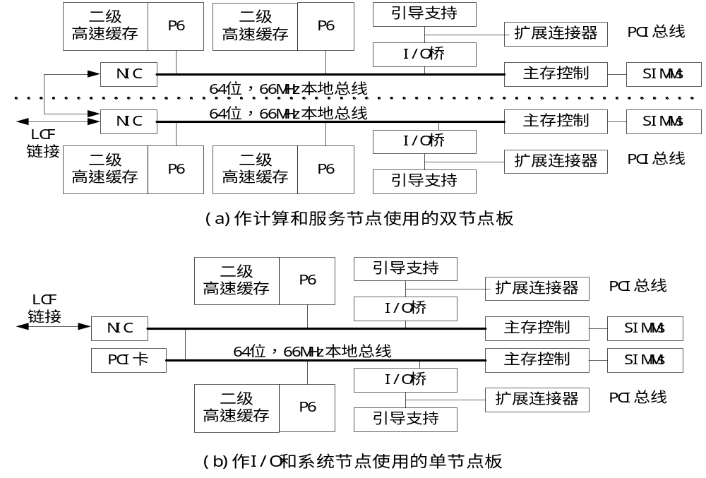
节点结构图

Slide 29
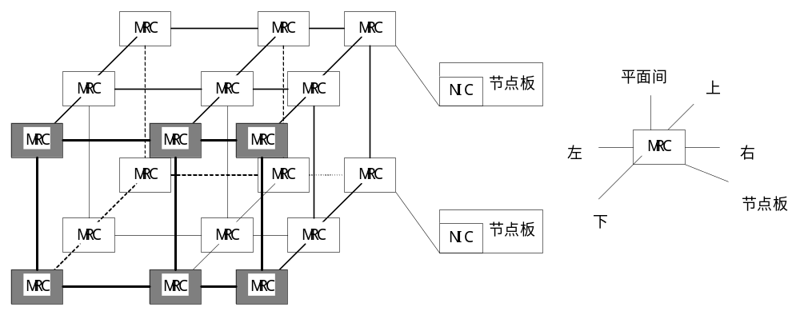
系统互连
节点由一个内部互连设备ICF相连
  ICF使用了双平面（Two-Plane）网孔拓扑。
  每个节点主板通过主板上的NIC网孔选路部件MRC（Mesh Routing Component）。MRC有六个双向端口，每个能以400 MB/s的单向峰值速度传送数据，全双工时为800 MB/s，4个端口用于平面内左、右、上、下的网孔互连，还有一个端口用于平面间互连。
  从任意节点发出的消息借助虫蚀选路通过任一平面送至另一节点，这将降低时延，从而提高了系统可用性

Slide 30
Option Red的系统软件
ASCI Option Red系统软件:
  系统、服务和I/O节点都运行Paragon操作系统，它是一个基于OSF的分布式Unix系统。
  计算节点运行一个称为Cougar的轻量级内核LWK (Light-Weight Kernel)。
  同时提供了对这两个系统间接口的支持，包括高速通信、unix编程接口和一个并行文件系统
轻量级内核源于PUMA系统
  LWK设计更强调性能，它能有效支持多达几千个节点的MPP，只提供并行计算所需的功能，而不是一般的操作系统服务；
  由于TFLOPS系统中有几千个计算节点，Cougar被设计成主存占用量在0.5MB以下，以阻止LWK使用的聚集主存上升过快；
  设计中假设通信网络是可信的并由内核控制，不需要保护检查和消息鉴别；
  LWK提供一个开放的体系结构，允许用户层库例程的高效开发

Slide 31
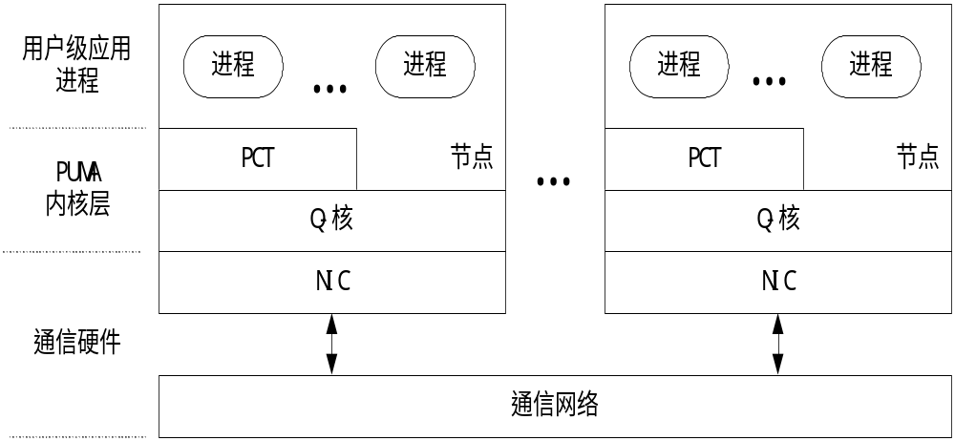
LWK
  进程控制线程PCT(Process Control Thread), PCT提供进程管理、命名服务和组保护功能 。
  精华内核Q-Kernel(Quintessential Kernel) , Q-Kernel是唯一可以直接访问地址映射和通信硬件的软件。它提供了基本的计算、通信和地址空间保护功能。
  每个节点有一些用户进程，一个PCT和一个Q-kernel。

Slide 32
消息传递
ASCI Option Red系统支持MPI、NX和消息传递入口，其中MPI是系统中的标准库，而NX是为了提供对Paragon的向后兼容。
消息传递入口(Portal)提供了最为有效的低层消息传递库，入口的概念是在PUMA操作系统中首先提出的，它的使用可以降低消息传递中的存储器拷贝开销。
使用入口的消息传递不属于用户层通信机制，仍必须跨越内核。入口是目的进程地址空间的一部分，该部分向其它进程开放以发送消息。为发送一条消息，发送进程需执行如下的核心例程：
send_user_msg{
void *buf /* 发送消息缓冲区起始点 */
size_t len /* 发送消息的大小 */
int tag /* 消息标记 */
proc_id dest /* 目的进程号 */
portal_id portal /* 目的入口的索引 */
int *flag /* 消息发送的增量标记 */
}

Slide 33
三个典型的MPP系统的运行性能评估
IBM SP2, Intel Paragon, Cray T3D
节点体系结构 ：
  三个MPP中，得益于267Mflop/s的峰值速度以及为POWER2微处理器设计的良好的优化编译器，使得SP2有最佳的速度和利用率。
  Alpha 21064虽有更高的时钟速率，但ILP较低。
  SP2的另一个优点是，它允许有很大的节点主存。而Paragon只有16M。内核和服务器将使用超过6.5 MB主存，NX消息缓冲区占用另外1MB主存，只剩不到8MB用于数据存储。
交换网络的性能与可扩放性
  MPP中的通信相当昂贵，T3D上的点对点消息传递提供了2μs的最低时延，SP2和Paragon有低于40μs的类似时延。
  Paragon两维网孔显示了最高的规模可扩放性。接下来是三维环网可扩放至1024个节点。

Slide 34
三个平台中的并行I/O
Paragon中文件I/O由I/O节点提供。这些节点通常位于两维网孔的外列。每个I/O节点连接至一个4.8GB RAID3磁盘阵列。 Intel的并行文件系统PFS(Parallel File System)提供了对文件的并行存取，计算节点的每个磁盘存取需要和I/O节点进行一次消息交换。I/O性能更多地受网络通信量影响。
SP2的每个节点连接至一个本地磁盘。无需区分I/O节点和计算节点。在SP2中，每个节点运行一个完整的IBM/AIX操作系统。磁盘直接连接到每个节点。I/O节点由软件动态定义，PFS允许用户创建跨越许多SP2节点的文件。
在T3D中，磁盘仅连至主机Cray C90或Cray YMP。I/O节点通过I/O网关连接到主机。每个I/O网关包括两个节点，每一节点包含单个Alpha处理器以及4M字主存(计算处理器主存的一半)和特殊的通信硬件。一个节点处理一个方向上的I/O，用于系统调用和文件存取

Slide 35
MPP小结
八十年代后期及九十年代中前期迅速发展
  Thinking Machine公司的CM5，Intel公司的Paragon，IBM公司的SP2，以及Cray公司的T3D
  主要被用于科学计算
九十年代后期，随着一些专门生产并行机的公司的倒闭或被兼并，MPP系统慢慢从主流的并行处理市场退出
  由于消息传递系统相对共享存储系统比较容易实现，它仍成为实现超大规模并行处理的重要手段，不过由于价格和应用领域的原因，基于消息传递的MPP系统的研制逐渐成为了政府行为
  新涌现的高性能计算系统绝大多数都将是由可扩放的高速互连网络连接的基于商用微处理器的对称多处理机(SMP)机群

Slide 36
Overview
Review of Lec11
MPP实例
当前高性能计算机介绍
高性能计算机未来

Slide 37
ASCI White
加州Lawrence Livermore国家实验室，重106吨，峰值速度高达每秒12.288万亿次浮点运算，由一群IBM RS/600服务器组成，使用8192个64位的375MHz的SP Power3处理器。
Power3 SMP High Node配有4到16个CPU，四个CPU插槽、四条内存插槽、两组磁盘储存空间、5个PCI插槽以及6个IO端口。基本的4 CPU机器售价为160,000美元。ASCI White共拥有6TB内存和160TB 容量的IBM硬盘
为了放置ASCI White，工作人员在 Livermore实验室建造了一座名叫战略计算综合设施的三层新大楼，ASCI White占地达两个篮球场（9,920平方英尺），连接的信号线总长达5英里。
由于线缆太多，为了保证系统节点的散热，实验室特地在地板上设置了一个24英寸高的搁层，并将所有铜线缆在隔层中进行布线。

Slide 38
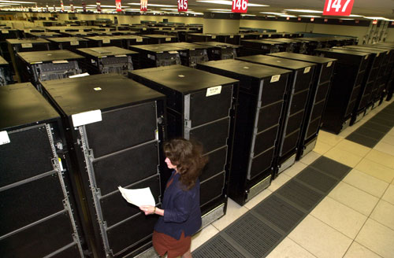
图例

Slide 39
ASCI Q
ASCI Q, named to follow LANL's tradition of alphabetical names for computers, will have 11,968 processors, 12 terabytes of memory and 600 terabytes of disk storage.
ASCI Q is the NNSA's fifth machine in the sequence of high-performance computers, operating systems, and software applications as a part of its Stockpile Stewardship Program, with a goal of reaching 100 teraOPS in 2004.
The Los Alamos ASCI supercomputer, Q, is now being installed in its new facility, the Nicholas C. Metropolis Center for Modeling and Simulation, dedicated in May 2002.

Slide 40
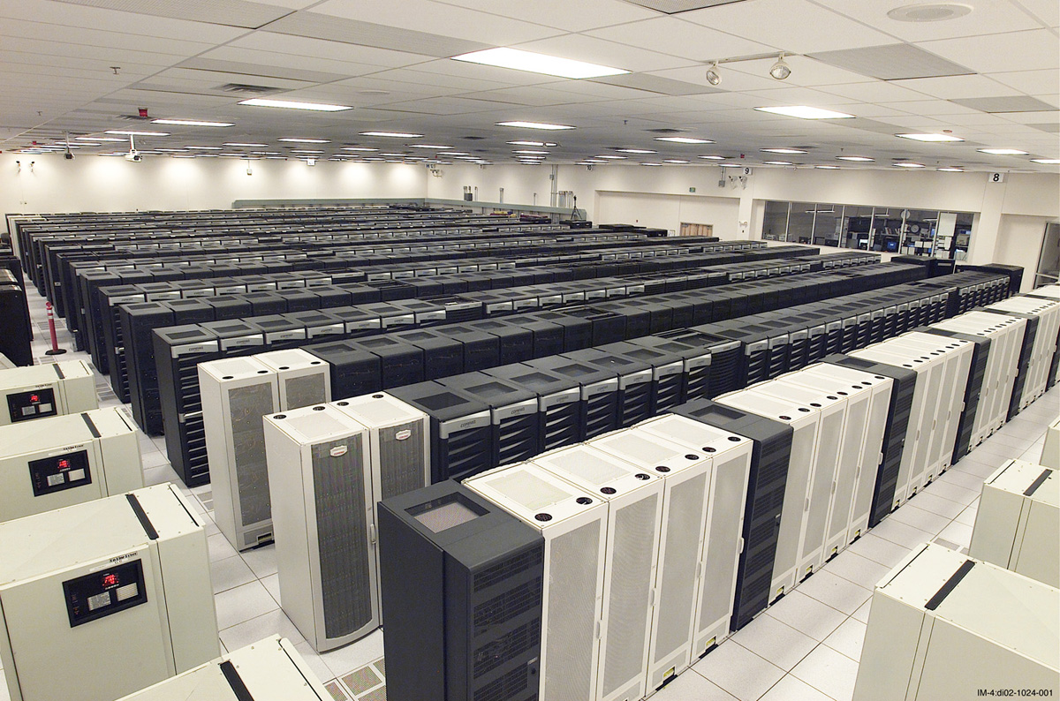
ASCI Q

Slide 41
最快的计算机（ES)
当前世界上最快的计算机为NEC Earth Simulator
  体系结构：并行向量机
  峰值速度：40Tflops/
  节点数/处理器数：640/5120
    640个节点通过640*640的单级交叉开关相连
    每个节点内8个向量处理器组成共享存储结构（共享16G主存）
  处理器峰值速度：8Gflops
  存储器：10TB
  安装时间：2002/2月
  研究机构：National Space Development Agency of Japan , the Japan Atomic Energy Research Institute , and Japan Marine Science and Technology Center
  主要用途：全球气候变化预测、地震预报、原子能等

Slide 42
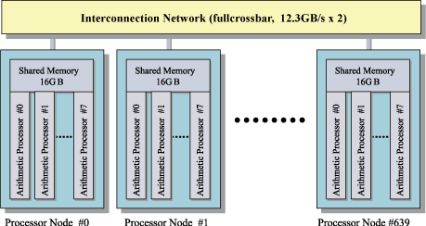
ES体系结构

Slide 43
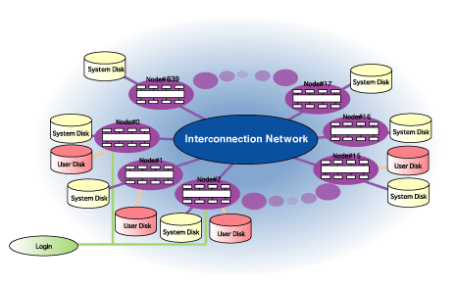
ES概念视图

Slide 44
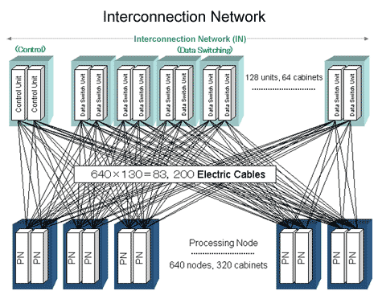
ES节点间网络

Slide 45
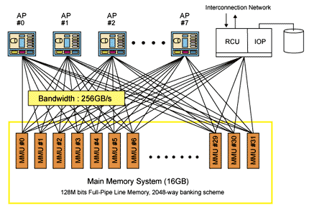
ES节点内结构

Slide 46
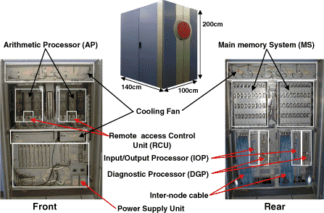
ES节点机柜视图

Slide 47
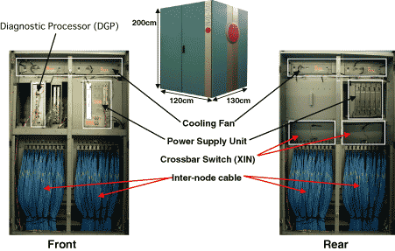
ES互连机柜视图

Slide 48
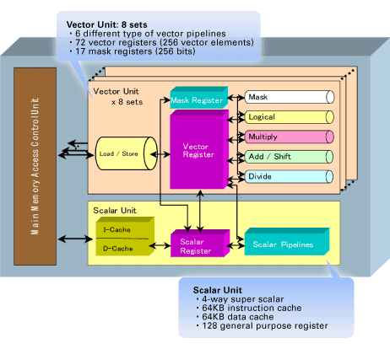
ES处理器内结构

Slide 49
Overview
Review of Lec11
MPP实例
当前高性能计算机介绍
高性能计算机未来

Slide 50
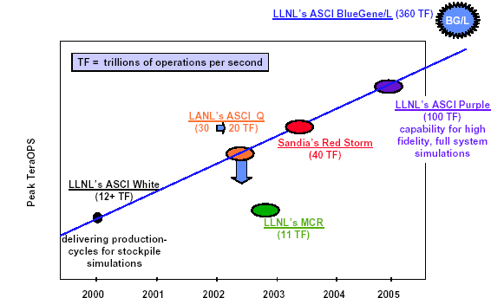
ASCI的未来

Slide 51
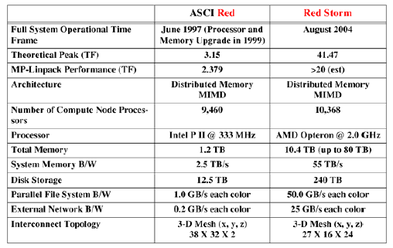
ASCI Red Storm

Slide 52
ASCI Purple
第五代 ASCI 平台
ASCI Purple将完成1996ASCI的目标： 100 Tflops
包括两个平台：
  ASCI Purple:100 Tflops 平台 2004/ 12，通用平台
  BlueGene/L :360 Tflops 平台 2004/12，专用平台

Slide 53
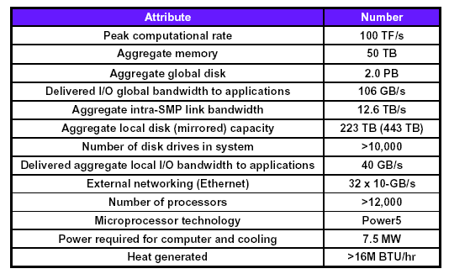
ASCI Purple

Slide 54
ASCI BlueGene/L
采用专门的System-on-a-chip技术
减少功耗、体积、复杂度和设计难度
实现低延迟、高带宽存储系统
MPP结构
可扩展到 ~100k 处理器
采用三种互连网络：
  Gbit以太网用于节点内部
  3DTorus用于节点间
  树用于多播通信

Slide 55
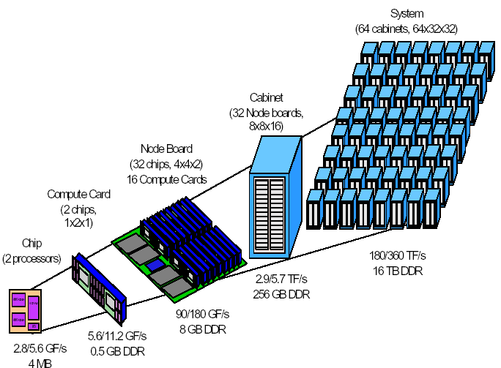
ASCI BlueGene/L 构造图

Slide 56
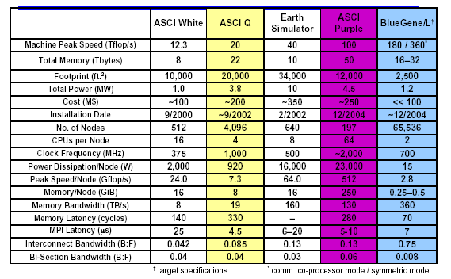
ASCI BlueGene/L 性能比较

Slide 57
HPC面临的主要问题
功耗、空间、散热大
  需要专门的专门的电力供应、巨大的机房、专用通风冷却系统
  如ASCI 系统和 ES
可靠性
  可靠性与节点数目成反比
  节点数目提高10倍，可靠性下降10倍
  大型任务通常要求较长的持续运行时间
可管理性
  如何发挥1万个甚至是10万个处理器的计算能力
  并行任务的调度、迁移、并发、通信
  软硬件间的协调

Slide 58
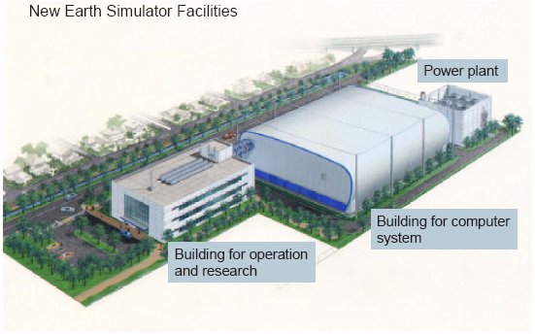
地球仿真器的专用建筑群

Slide 59
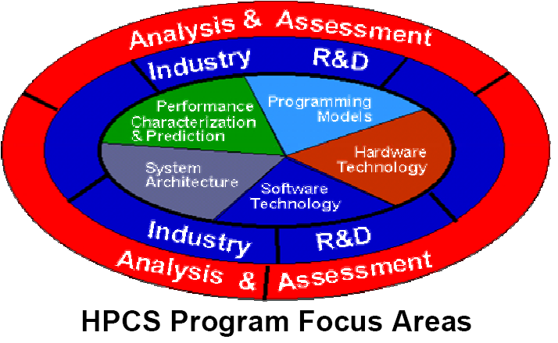
HPCS计划
从2002年起，ES一直占据TOP1位置
Cluster/MPP并不是HPC的最终体系结构
美国2002年启动高生产率计算系统（High Productivity Computing Systems) HPCS计划
  希望确定未来10年甚至20年的高性能计算机体系结构
  高生产率而非峰值计算能力作为评价指标
  高性能计算的一个新的创新时代的开始
摘自DARPA-Grayhill.pdf

Slide 60
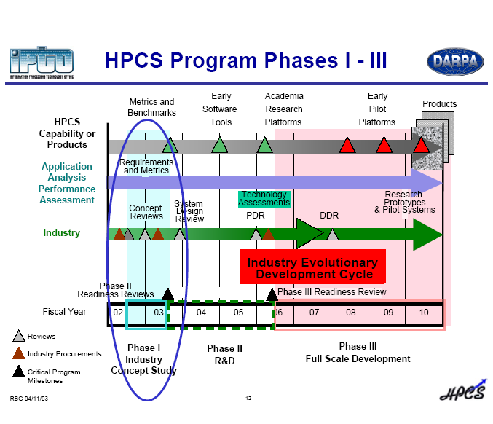
HPCS计划三个阶段
摘自DARPA-Grayhill.pdf

Slide 61
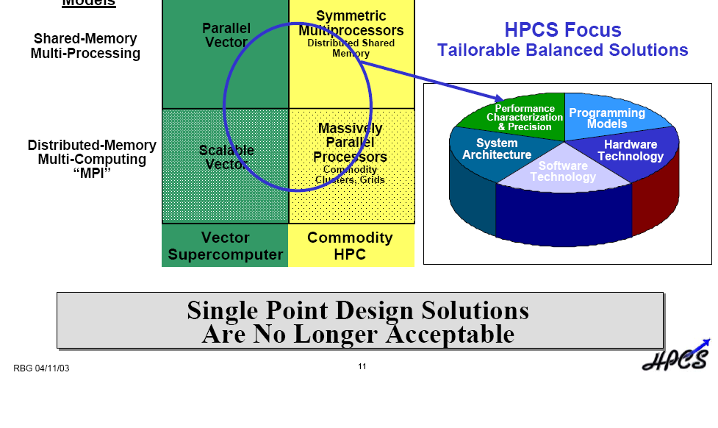
HPCS的设计策略
摘自DARPA-Grayhill.pdf

Slide 62
网格和高性能计算
网格有可能成为实现Petaflops的一条途径
网格计算得到了飞速发展
面临如下问题：
  互联网连接的速度和带宽不够
  有效的网格体系模型和计算模型尚未建立
  传统并行编程模式不能有效在网格环境中使用
因此在短期内，网格计算还不能取代高性能计算系统的研制以满足应用的需求

Slide 63
千亿次计算机体系结构
IBM BlueGene
  百万个低功耗集成芯片达到PetaFlops，预计到2006年
Stanford Merrimac计划
  采用专门的流式（streaming）处理器
  每个节点集成128个1Ghz的浮点处理单元
  8192个节点达到2PetaFlops
NASA的HTMT（混合技术多线程）项目(1995年）
  采用超导逻辑、光交换、光全息存储、智能存储器等全新技术
  核心的超导处理单元频率可达100GHz
  原计划2006年1Petaflops（风险较大）
日本的Protein Explorer
  针对应用算法专门定制
  目前已有专门用于分子动力学模拟的MDM，峰值超过ES
  后续的分析蛋白质分子作用的Protein Explorer可能成为第一个Pflops机器

